Slide 1

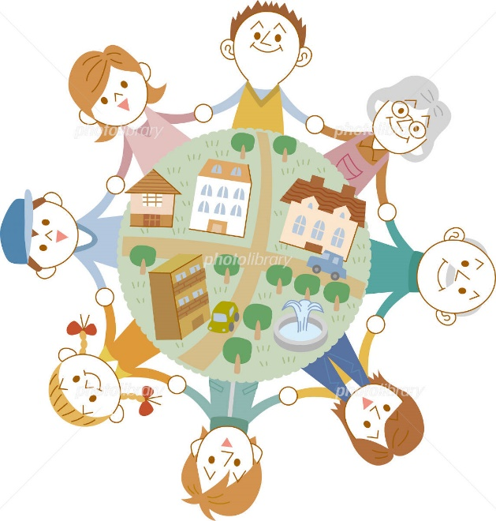
認知症サポーター養成講座
～認知症の人とともに～
for ●●中学校●年生

Slide 2

今日のお話
１ はじめに～なぜ認知症について学ぶのか？～
２ 認知症について理解する
３ 当事者の声を聴いてみる
４ まとめ

Slide 3

１ はじめに
～なぜ認知症について学ぶのか？～

Slide 4
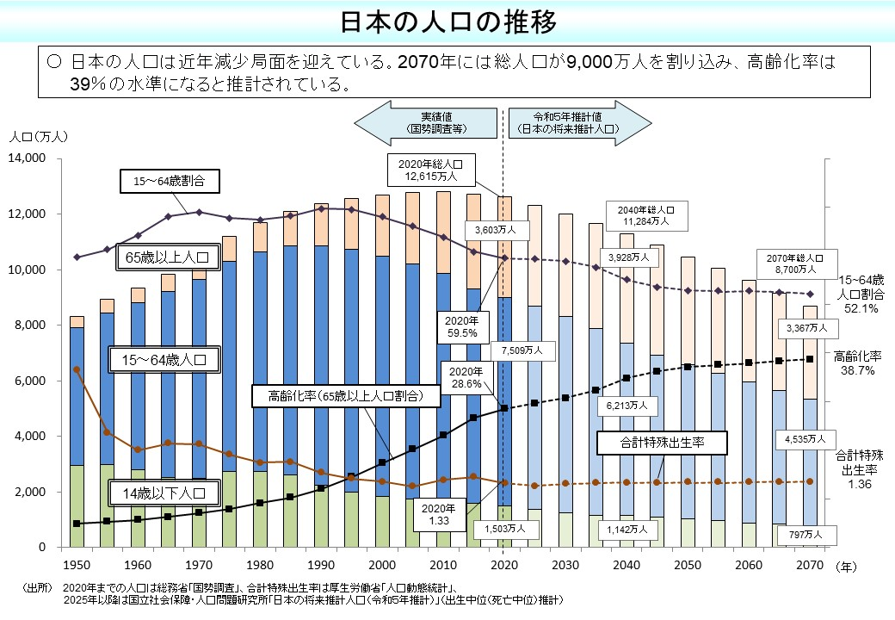
日本では、
人口が減って（＝人口減少）、
高齢者の割合が増えて（＝少子高齢化）います。

Slide 5
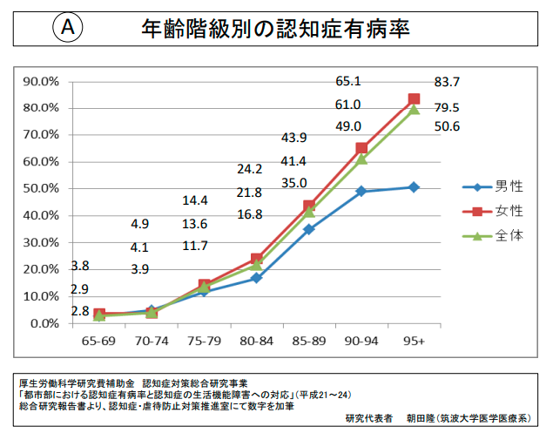
これは、65歳以上の人が、年をとっていくに従って、
認知症になる人の割合が増えていくことを示したグラフです。

Slide 6
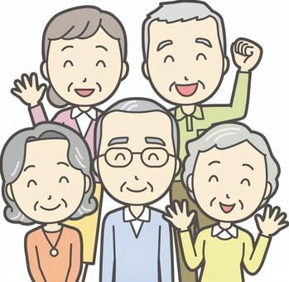

では、認知症の人は、
何人くらいなの？
2020年時点で京都市には、7万5000人の
認知症の人がおられると推計されています。
2024年の中学生の人数が、3万1891人なので、
中学生の２倍以上の認知症の方がおられる
ということになります。
＜

Slide 7

では、認知症の人は、
何人くらいなの？
2025年時点で、65歳以上の高齢者の、
５人に1人が認知症の人と推計されています。
クラスの全員が65歳以上とすると、
認知症の人は何人？？？

Slide 8
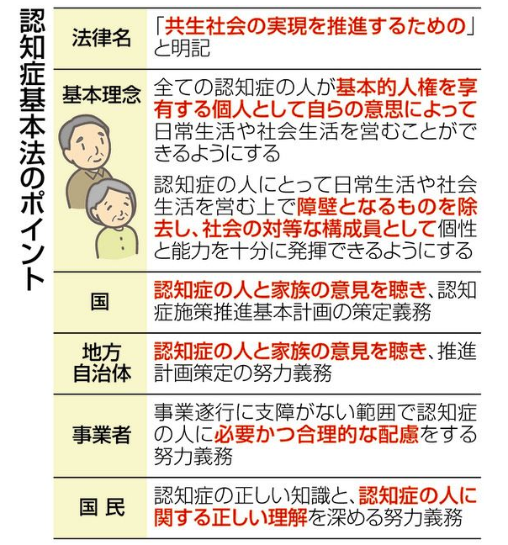
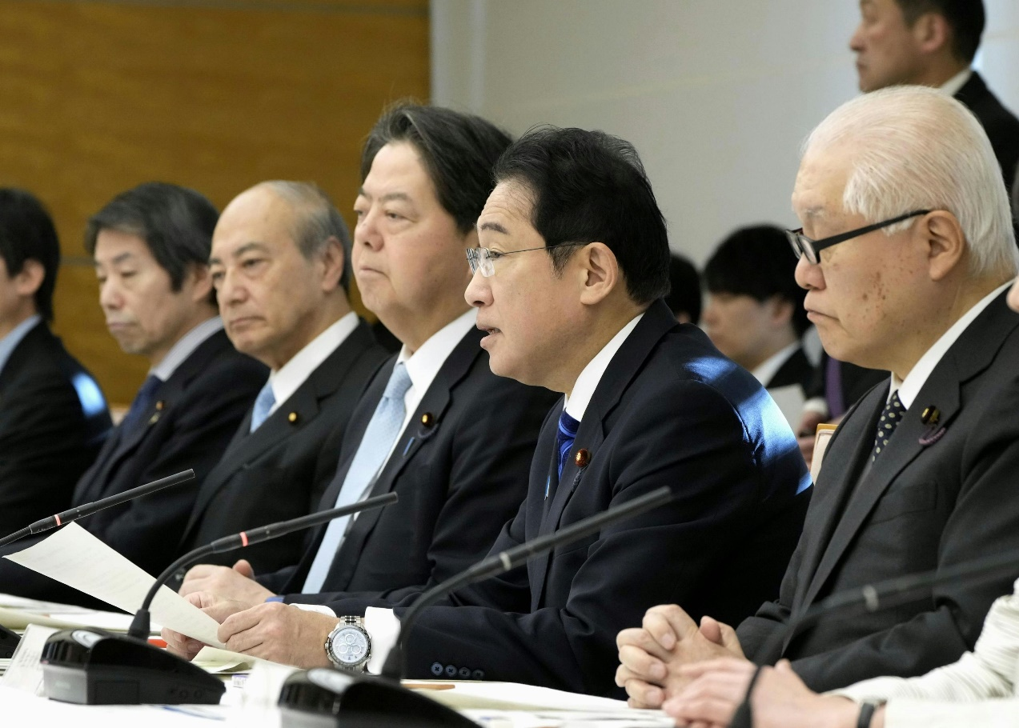
共生社会の実現を推進するための認知症基本法
という名前の認知症の法律ができました！（2023年6月）
認知症の取組が進むように、
総理大臣が本部長となって
会議が行われています。

Slide 9

認知症サポーター養成講座とは
誰でもなる可能性がある「認知症」について正しく理解し、
認知症の人や家族を温かい目で見守れる人になって
いただくための講座です。
講座の終わりに、
認知症サポーターの証となる
「認知症サポーターカード」を
お渡しします。
Notes:
このように、全国的に高齢者人口が増加すること、認知症の最大の要因が高齢であることが背景となり、平成17年度から認知症サポーターの養成が全国で始まりました。
認知症サポーター養成講座とは、「認知症の人とその家族を支え、誰もが暮らしやすい地域をつくっていく」ために認知症を理解し、認知症の人や家族を見守る、認知症サポーターを一人でも増やすことを目的としています。
京都市では、認知症サポーター養成講座を修了された方には、認知症サポーターカードをお渡しています。

Slide 10
２ 認知症について理解する

Slide 11
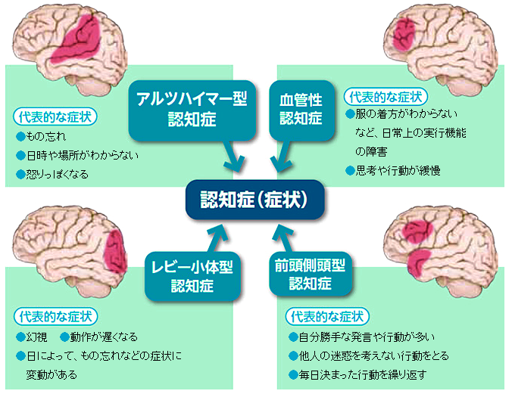
認知症とは
脳の病気などのさまざまな原因で、脳に変化が起こり、
生活のしづらさを体験するようになる状態をいいます。
原因となる脳の病気は他にもたくさんあります。
脳に変化が起こる部分により、出てくる症状が違ってきます。
Notes:
その認知症ですが、皆さんはどれぐらい理解されていますか？
ここに認知症の一般的な定義をあげています。
（定義読み上げ）
現在では日常的に“認知症”という言葉を使っていますが、実は“認知症”は病名ではなく、その状態を示す言葉です。
風邪に例えると、「のどが痛い」「熱が出た」「鼻水が出る」などの症状から、総称して「風邪」と呼ぶことと同じです。

Slide 12
認知症の2つの症状
認知機能障害〈中核症状〉
病気などで、脳に起こった変化により、現れる症状
もの忘れ〈記憶障害〉
失見当識〈見当識障害〉
理解・判断力について〈理解・判断力の障害〉
実行（遂行機能）について〈実行機能障害〉 など
行動・心理症状（BPSD）
心の状態や性格、環境によって起こる症状
自信を失い、すべてが面倒になって、元気がない。
心配や不安が募る。 など

Slide 13


５ページ
認知機能障害①
もの忘れ〈記憶障害〉
自分の体験した出来事の記憶が抜け落ちてしまったり、
直前のことが覚えにくくなる
症状です。
Notes:
まず、ひとつめの記憶障害は
脳の中の記憶に関係する部分の機能が低下することで、さきほどお伝えしたように、自分の体験した出来事の記憶が抜け落ちてしまったり、直前のことが記憶できなくなる症状です。
認知症の人がバスに乗った時、
降りるバス停を忘れてしまうことも起きるかもしれません。

Slide 14
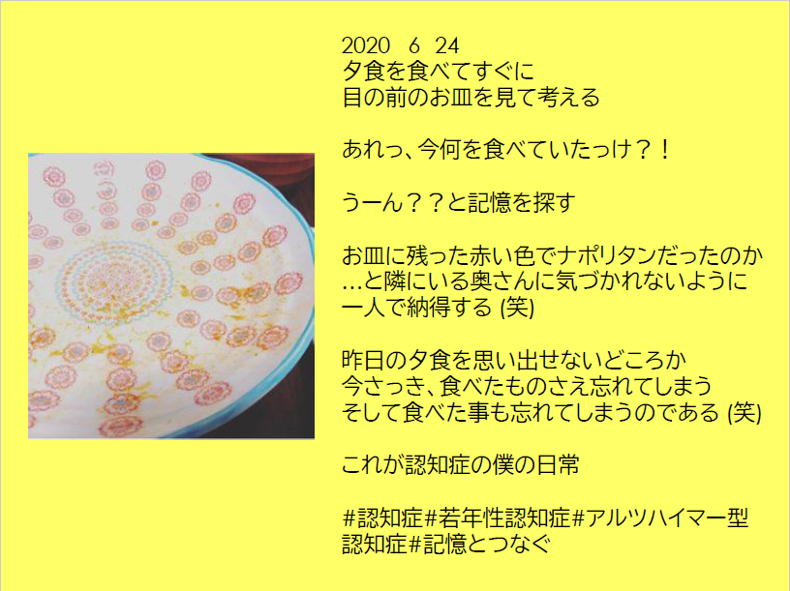

Slide 15
６ページ
認知機能障害②
失見当識〈見当識障害〉
今の時間や場所がわかりにくくなる
症状です。
症状の進行によって時間⇒場所⇒人物
の順にわかりにくくなると言われています。
Notes:
ふたつめに見当識障害という症状があります。時間や場所を把握する脳の機能が低下することで、
時間や場所がわかりにくくなります。
時間の感覚がわからなくなることで朝と夜を間違ってしまったり、季節がわかりにくくなることがあります。また、場所の見当識が障害されることで慣れた場所でも道に迷ってしまうことがでてきたり、さらに病気がすすむと、人に対する見当識障害も起こり、まわりの人が誰だかわからなくなることも起こってきます。
バスに乗っても、今どこを走っているのかわからなくなり、降りられなかったり、混乱されたりということも起こるかもしれません。

Slide 16
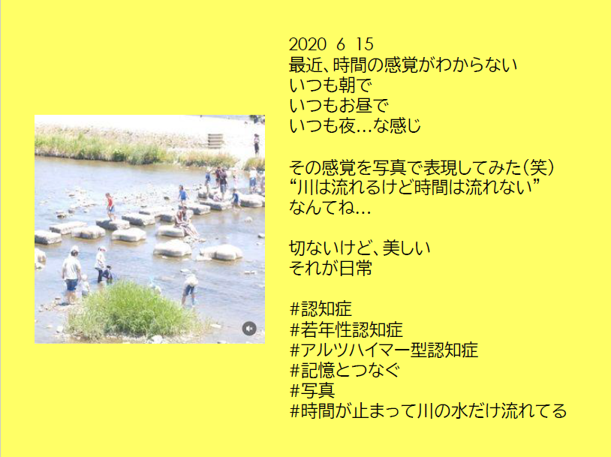

Slide 17
７ページ
認知機能障害③
理解・判断力について
〈理解・判断力の障害〉
考えるスピードが遅くなったり、
2つ以上のことが重なると、
混乱しやすくなったりします。
機械の操作が苦手になる人もいます。
Notes:
３つめの理解力・判断力の障害は、脳の障害により、理解力、判断力に障害が起こることで、ものごとを理解したり、判断することに時間がかかるなどの支障がでてきます。
例えば、バスの料金の支払いをする時、小銭の数を数えて正しく出すことなど、今までは簡単にできていたことがスムーズにできなくなってしまうこともでてきます。
また、どうやって支払いをするのか理解するまでに時間がかかることもあるかもしれません。
迷惑をかけたくないという思いから、余計に気持ちが焦ってしまうというお声もおききします。

Slide 18
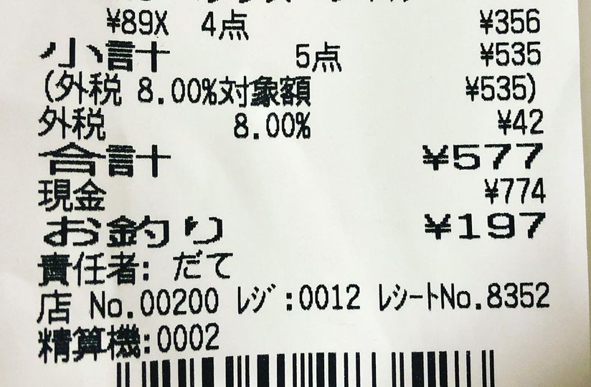
2020 5 10
買い物の合計が
577円
だけど、認知症になってから
簡単な計算が難しくなって
わからないので
レジの機械にサイフの小銭全部入れる
774円
足りたかな？
いつもこんな感じ
認知症は物忘れだけではないんやね
pay payとかキャッシュレスだと
助かります(笑)👍✨
#認知症#若年性認知症
#アルツハイマー型認知症
#認知症は物忘れだけではない

Slide 19
８ページ
認知機能障害④
実行（遂行）機能について
〈実行機能障害〉
計画を立てたり、段取りをすることが難しくなることもあります。
Notes:
最後に４つめの実行機能障害は、計画をたてたり、段取りをする実行機能に支障が出ることで、体の機能に障害がなくても、段取りがたてられないことで作業全体ができなくなることがあります。
降りるバス停が来るまでに、早めに小銭を準備してというような、今まで何気なくしていたことに支障がでることもあります。
今までは何も考えずにできていた、段取りをしてスムーズに行動するということが難しくなることで、
簡単なことを行うだけでもとても体力をつかい疲れやすくもなります。

Slide 20
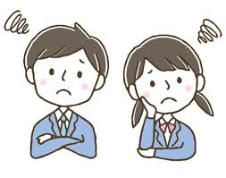
行動・心理症状（BPSD）
想像してみてください！
〈その①〉
９～１１ページ
当たり前にできたことが できなくなったら…？
皆さんにこんなことが起こったら、
どんな気持ちになるでしょう？？？
・友だちと遊ぶ約束をしたことを、思い出せない…
・学校にたどり着けない…
・担任の先生の顔がわからなくなる…
・ジュースが欲しいけど、自動販売機の使い方がわからない…

Slide 21
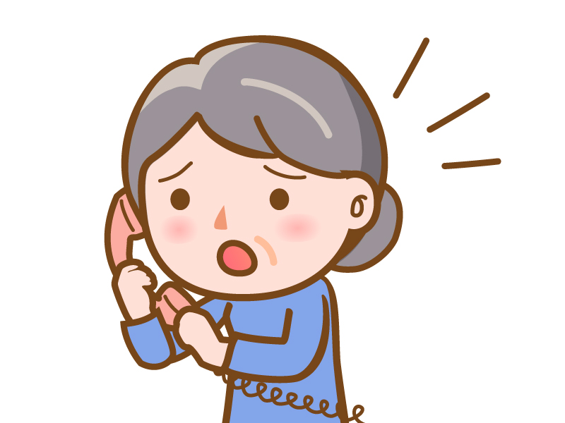
皆さんがよく知っている人に対して、
こんなとき、どんな声かけができるでしょう？
想像してみてください！
〈その②〉
離れて暮らす、おばあちゃんから
毎日電話がかかってきます。
話はいつも同じようなことばかり。
と、不安そうな声で聞いてきます。
今日は何月何日だったかな？
今度いつ来てくれるの？

Slide 22
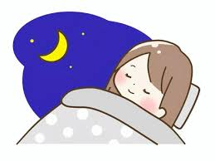
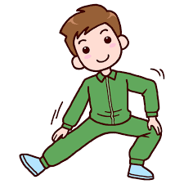
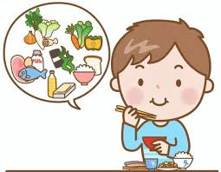
Q.認知症は予防できる？
A.「認知症にならない」という予防法はありません！
生活習慣を整えることが
認知症発症のリスクを減らすといわれています。
例えば…
・十分に睡眠時間をとる。
・適度に運動をする。
・栄養バランスのよい食事をする。 など
規則正しい生活を心がけることも大切です！

Slide 23
３ 当事者の声を聴いてみる

Slide 24
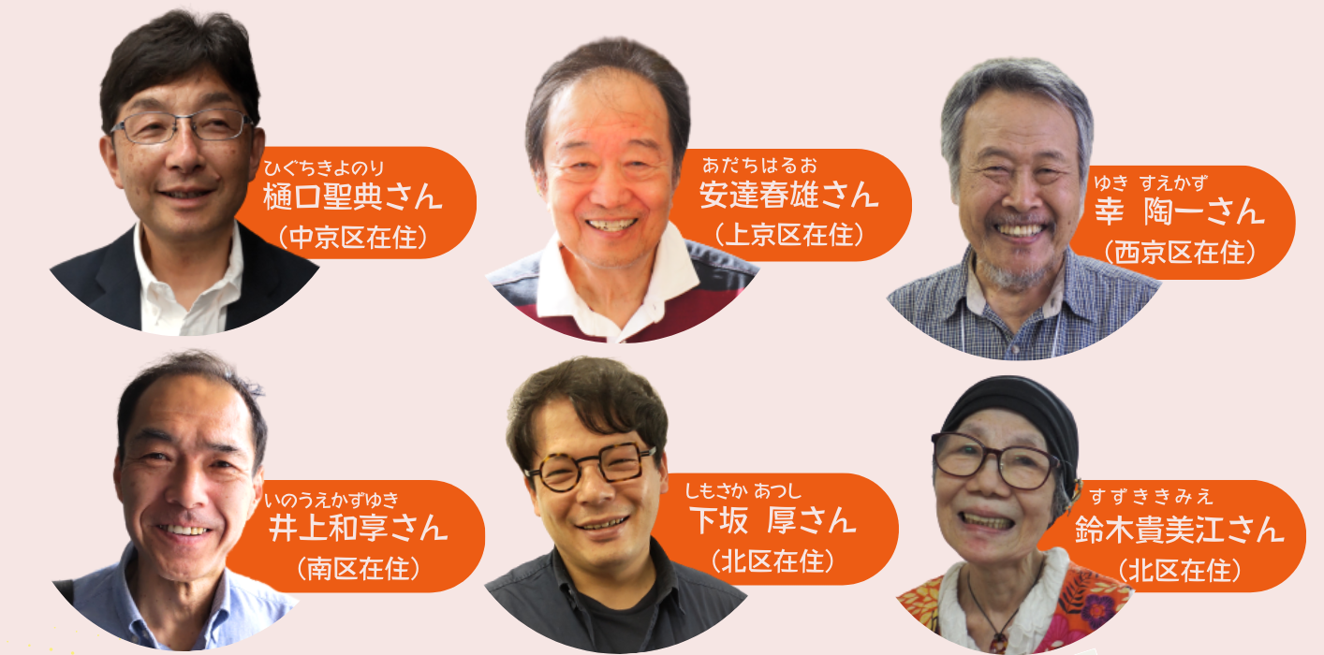
ご自分の思いや声を発信する
「京都府認知症応援大使」の皆さん

Slide 25
若年性認知症
高齢でない認知症の人もおられます
じゃくねんせいにんちしょう
６５歳未満で発症した認知症を、若年性認知症といいます。
京都市には、４５０人くらいおられると推計されています。
皆さんのお父さん・お母さんの年代で
認知症になる人もいらっしゃいます。

Slide 26
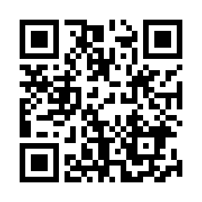
（下坂さん動画視聴）
【NNNドキュメント】消えゆく記憶…
"若年性認知症"の夫 寄り添う妻との時間
https://www.youtube.com/watch?v=LXv796nRhi4
（5分36秒）

Slide 27
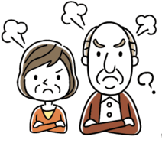
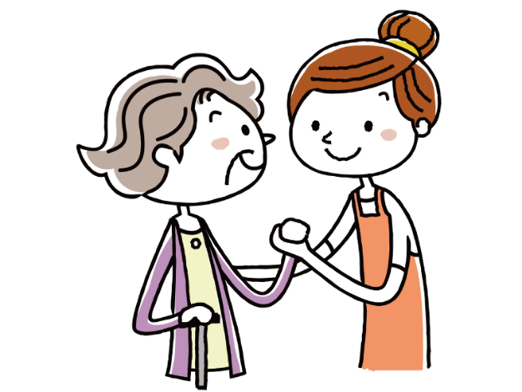
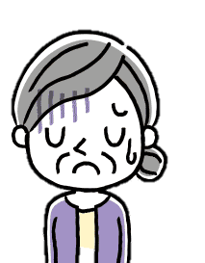
認知症の人のご家族も「当事者」です
１３ページ
もう嫌！！
本人が不安にならないよう、ゆっくり伝えてみよう。
とまどい・ 否定
混乱・
怒り・拒絶
割り切り
受容
あんなにしっかり
していた人が…。
イライラしても
仕方ないか…。
Notes:
認知症の本人も様々な思いをもちながら、病気と向き合っておられますが、
家族も本人と同様、家族も当事者です。
家族が認知症であるということを受け入れるまでには、様々な思いと葛藤されます。
家族が認知症になると、大きな負担を抱えるのは家族（介護者）です。
負担感から、介護が大きなストレスになることも想定されます。
家族の負担を少しでも軽減するためには、認知症の本人に対する適切なケアが必要です。
適切なケアは、症状の改善にもつながります。
本人、家族、お互いがストレスがある生活を避けるためにも、本人に対してどのように接したらいいかを考えることが大事なのです。
まず、私たちにできることとして、認知症について正しい知識を学ぶ、家族を含め、 周りの人たちが理解を深めることで、適切に対応できる環境づくりを進めることができます。
後で紹介する各相談窓口等の情報を、認知症の方を介護する方にお伝えいただくことも介護者のサポートになりますし、
思いを聴くだけでも、その方の心が軽くなるのではと思います。

Slide 28
認知症の人と接するときに心がけてほしいこと
１４～１５ページ
思い出して
みてください！
先ほど、「当たり前にできていたことが、
できなくなってしまったら？」と想像したとき、皆さんはどんな気持ちになりましたか？
⇒ 認知症の人も、皆さんの想像と同じ気持ちになっているのでは
ないかな？と思いながら、接してみてはどうでしょう？
Notes:
では、認知症の人と接するときはどのようにすればよいのでしょう。
ここでは、一般的な認知症の人の対応のポイントをお伝えします。
お気づきかもしれませんが、これら対応のポイントは「認知症に人」だからの特別な対応ではなく、
どのような方に対しても通ずる「親切・丁寧な対応」ではないでしょうか。
決して特別な対応ではなく、日頃の生活や業務のなかで、人と接する場面でこのようなポイントを意識していただくことだと思います。

Slide 29
接するときに心がけてほしい具体的なポイント
しばらく様子を見てから声をかけましょう。
ゆっくりと穏やかに、はっきりした口調で
話しかけましょう。
同時に何人もで話しかけないように
しましょう。
後ろからではなく、前から声をかけましょう。
お話される方の言葉をゆっくり聴きましょう。
声かけをした方がいいと思っても、
自分では難しいと感じたら、
近くの大人に助けを頼みましょう！
Notes:
では、認知症の人と接するときはどのようにすればよいのでしょう。
ここでは、一般的な認知症の人の対応のポイントをお伝えします。
お気づきかもしれませんが、これら対応のポイントは「認知症に人」だからの特別な対応ではなく、
どのような方に対しても通ずる「親切・丁寧な対応」ではないでしょうか。
決して特別な対応ではなく、日頃の生活や業務のなかで、人と接する場面でこのようなポイントを意識していただくことだと思います。

Slide 30
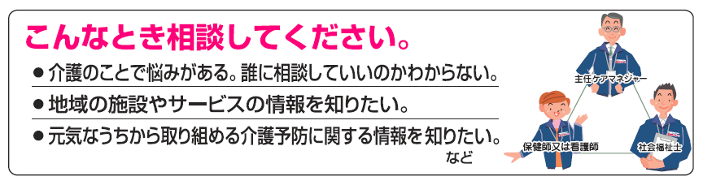
地域包括支援センターのこと
１５ページ
京都市では高齢サポートと呼ばれることもあります。
市内に６１か所あり、お住まいの地域で
担当するところが決まっています。

Slide 31
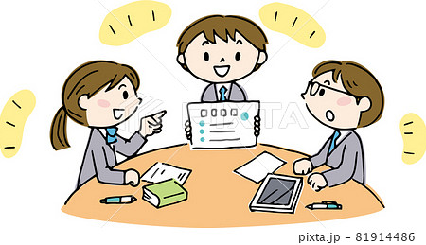
講座のまとめ
今日、認知症サポーター養成講座を受けて、
考えたこと・感じたことをまとめてみましょう！
考えたこと・感じたことが書けたら、
周りの人と共有してみましょう！！

Slide 32
講座のまとめ
高齢化に伴い、認知症の人は今後ますます増加すると言われています。
皆さんの身近にも、実はたくさんの認知症の人がおられます。
認知症の人やそのご家族について知ることから始めてみませんか？
認知症の症状があることで、生活に不便な部分があるかもしれませんが、
皆さんと地域で「ともに」暮らす住民のおひとりであることを忘れないで
いてほしいです。
認知症の人の気持ちになって考えてみることがとても大切です！
認知症の人の気持ちを想像することが、理解に近づく第一歩かもしれません。
講座は以上です。お疲れ様でした！

